Slide 1
Micro Hydro Konzept
07.12.2025

Slide 2
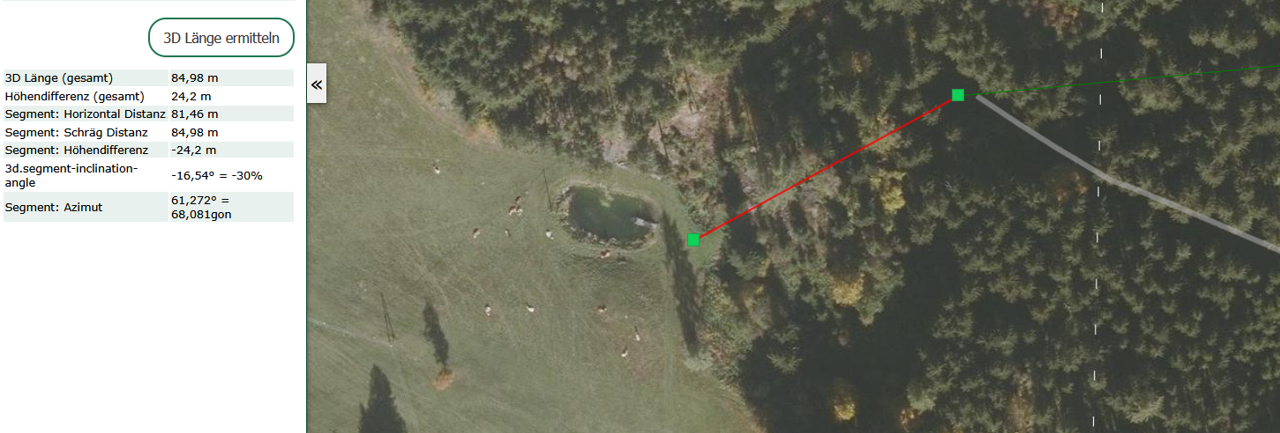
Örtlichkeit
Zusätzlich 350m Energieableitung -> 450 m gesamt

Slide 3
Kabel
Alu 5x16 oder 5x10 ca. 250 € pro 100m
Rolle mit 500m verfügbar
https://www.regro.at/aur/Kategorien/Kabel-%26-Leitungen/Starkstromkabel/Erdkabel-Aluminium/Aluminium-mit-Schutzleiter/PVC-Aluminium-Erdkabel-E-AYY-J-5X10-RE-Eca/p/2292912#infomenu
https://www.regro.at/aur/Kategorien/Kabel-%26-Leitungen/Starkstromkabel/Erdkabel-Aluminium/Aluminium-mit-Schutzleiter/PVC-Aluminium-Erdkabel-E-AYY-J-5X16-RM-Eca-500m-Trommel/p/1646915#infomenu

Slide 4
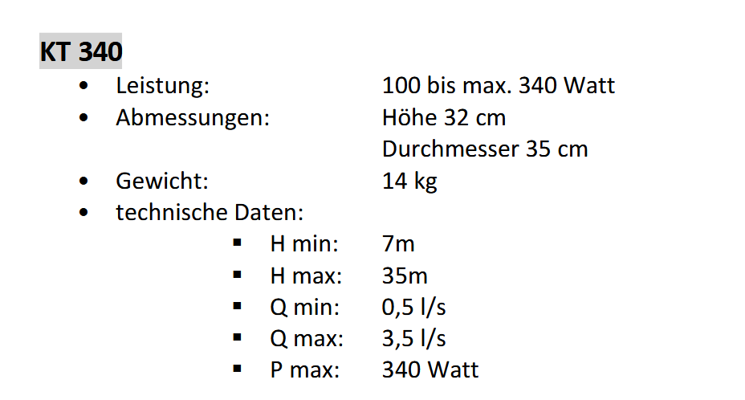
Auslegung
25 m Fallhöhe
1…2 m/s Durchfluss
→200 bis 350 W

Slide 5
Setup V1
Ca. DN50 bis DN70
Notaus über 24 V Federventiel
Not aus
Druckmessung für Fallhöhenüberwachung
Steuerung
24 V Batterie +Laderegler
Leistungsregelung über Düsen
Netzüberwachung + Leistung
Leistungs+ Drehzahlüberwachung
Turbine
KT 340
Lingenhöhle
3 p
Synchron GEN
24 V
Gleichrichter
MPP Tracker
Balkonkraftwerk
Trennstelle 1+2
Schütz
24V
230 V
Energieableitung
Drehzahlregelung

Slide 6
Setup V2
Ca. DN50 bis DN70
Notaus über 24 V Federventiel
Not aus
Druckmessung für Fallhöhenüberwachung
Steuerung
24 V Batterie +Laderegler
Leistungsregelung über Düsen
Netzüberwachung + Leistung
Drehzahlübrwachung
Turbine
KT 340
Lingenhöhle
DC Generator
MPP Tracker
Balkonkraftwerk
Trennstelle 1+2
Schütz
230 V
Energieableitung
Drehzahlregelung

Slide 7
Setup 1 vs. Setup 2
Setup1
Synchron Generator wie im echten KW
Einfache Drehzahlüberwachung
Durch Modifikation 50Hz Blackoutbetrieb denkbar
Gleichrichter notwendig
Wie „schön“ ist die Spannung für den MPP Tracker? – Glättung notwendig?
Setup2
Einfacher, Kostenersparnis
Wie „schön“ ist die Spannung für den MPP Tracker? – Glättung notwendig?

Slide 8
Steuerung
Regelung
Sommer – Speicherbetrieb, Betrieb in der Nacht, bzw. entsprechend Zufluss
Winter – Pegelbetrieb, immer Durchfluss damit das Wasser nicht friert
Optimierungspotenzial:
Batterie einsparen, bei Aktuatoren mit Schließ-Tendenz
Sensor Setup
Datenübertragung zum Hof
Zum Überlegen

Slide 9
Setup Steuerung B
Ca. DN50 bis DN70
Notaus über 24 V Federventiel
Not aus
Netzzustand
Druckmessung für Fallhöhenüberwachung
Steuerung
24 V Netzteil
Leistungsregelung über Düsen
Leistung
Drehzahlübrwachung + Leistung
Widerstand - Belastung ohne Netz
Turbine
KT 340
Lingenhöhle
DC Generator
MPP Tracker
Balkonkraftwerk
Trennstelle 1+2
Schütz
230 V
Energieableitung
Drehzahlregelung

Slide 10
Nächste Punkte
Lingerhöle
Lieferzeit
DC Variante
Drehzahlen
Steuerung
Signal und Aktuatoren Liste
Auswahl Steuerung
Maschinenbau
Gehäusevolumen festlegen – Grob design

Slide 11
Kosten
Pos. | in EUR
Energiekabel, Erdung, El-Anschluss | 2.000
Turbine | 5.000
Steuerung, Sensoren, E-Technik | 2.000
Druckrohrleitung
Gehäuse/Box und Ventile

